Slide 1
软 件 工 程 导 论
刘春
计算机与信息工程学院 数据科学系

Slide 2
面向过程（结构化）的软件开发方法
一种面向数据流的传统软件开发方法
以数据流为中心、构建软件的分析模型和设计模型
分为：
结构化分析(Structured Analysis 简称SA)
结构化设计(Structuresd Design 简称SD)
结构化程序设计(Structured Programmin 简称SP)

Slide 3
结构化分析概述
主要任务：
以抽象和分解为主要手段，建立描述软件系统运行过程的分层数据流图
X
3
4
1
2
1.1
2.1
2.2
1.2
1.3
2.3
2.4

Slide 4
数据流图的各个层次
0层图：
X
1层图：
3
4
1
2
中间层图：
1.1
2.1
2.2
1.2
1.3
2.3
2.4

Slide 5
考务处理系统0层图
不合格报名单
统计分析表
报名单
考务
处理系统
考生
考试中心
准考证
考生通知单
合格标准
考生名单
错误成绩清单
成绩清单
阅卷站

Slide 6
考务处理系统1层图
不合格报名单
考生通知单
报名单
1
考试
报名
2
统计
成绩
统计分析表
准考证
错误成绩清单
考生名单
合格标准
成绩清单
考生名册

Slide 7
考务处理系统加工1子图
报名单
1.1
检查
报名单
合格报名单
1.2
编准考证号
准考证
正式报名单
不合格报名单
1.3
登记
考生
考生名单
考生名册

Slide 8
考务处理系统加工2子图
成绩清单
2.1
检查
成绩清单
2.5
分析
试题难度
难度分析表
错误成绩清单
2.4
分类
统计成绩
分类统计表
正确成绩清单
试题得分清单
考生名册
2.2
审定
合格者
2.3
制作
通知单
合格标准
正式成绩清单
考生通知单

Slide 9
课程进度
我们现在的位置

Slide 10
第十一次课：结构化设计
软件设计的目标和任务
结构化设计的概念与原则
如何结构化设计

Slide 11
结构化软件设计任务
软件需求规格说明书
结构化设计过程
概要设计
详细设计
设计复审
软件设计文档

Slide 12
结构化软件设计的任务
体系结构设计 | 定义软件部件间的关系 | 概要设计
接口设计 | 软件内部、外部及与人之间的通信
数据设计 | 信息模型 软件数据结构 | 详细设计
过程设计 | 软件组件的过程性描述

Slide 13
结构化设计的概念与原则
模块
模块化
模块独立性
抽象与逐步求精

Slide 14
模块
模块是指一组程序语句，它包括输入、输出和逻辑处理功能、内部信息及其运行计划。
模块指可单独命名且可通过名字访问的过程函数、子程序或宏调用。
模块具有如下4 个基本属性：
(1) 接口：指模块的输入与输出。
(2) 功能：指该模块实现什么功能，做什么事情。
(3) 逻辑：描述模块内部怎么做。
(4) 状态：该模块使用时的环境和条件。

Slide 15
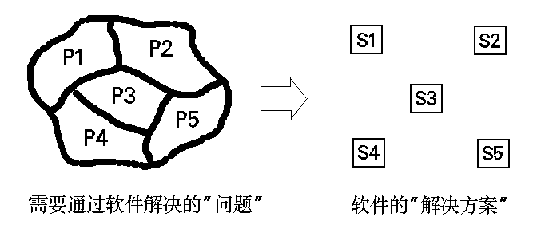
模块化
解决一个复杂问题时，自顶向下逐层把软件划分成若干模块的过程
目的：为了降低软件的复杂性

Slide 16
实现模块化：分解
分解和模块独立性，是实现模块化设计的重要指导思想
分解（decomposition）
C (P₁+P₂)>C (P₁)+C (P₂)
E (P1+P₂)>E (P₁)+E (P₂)
C为问题的复杂度，E为解题需要的工作量
软件开发工
作
量
总成本
最小成本区
M
接口成本
模块成本
模块数

Slide 17
模块化：模块独立性
模块独立性概括了系统分解时要遵守的准则
衡量模块独立性的两个准则
内聚：指模块内部各成分之间的联系，也称块内联系或模块强度
耦合：指一个模块与其它模块之间的联系，也称为块间联系
模块的独立性高
块内联系强
块间联系弱

Slide 18
内聚
１.偶然性内聚
２.逻辑性内聚
３.时间性内聚
４.过程性内聚
５.通信性内聚
６.顺序性内聚
７.功能性内聚
弱 强
１ ２ ３ ４ ５ ６ ７
低内聚 中内聚 高内聚
Notes:
是模块功能强度(一个模块内部各个元素彼此结合的紧密程度)的度量。一个内聚程度高的模块(在理想情况下)应当只做一件事。

Slide 19
1-偶然性内聚
块内各组成成分在功能上是互不相关的。
X
Y
Z
W
A=B+C
GET CARD
PUT OUTPUT
IF I=5 THEN E=0
……

Slide 20
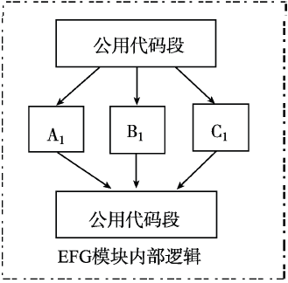
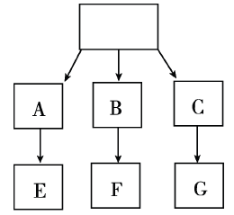
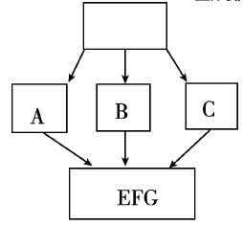
2-逻辑性内聚
把几种相关、相似功能组合在一起，每次被调用时，由传递给模块的参数来确定该模块应完成哪一种功能。

Slide 21
读入分数
平均/最高?
计算平均分
计算最高分
输出结果

Slide 22
3-时间性内聚
如果一个模块所包含的任务必须在同一“时间”内完成，则这个模块的块内联系称为时间性内聚。
关闭文件
报警
保留现场
.
.
.
紧急意外故障处理

Slide 23
4-过程化内聚
当一个模块中包含的一组任务必需按照某一特定的次序执行时，就称为过程性内聚模块。
1. 程序段1
每一程序段的先后执行顺序有严格要求，必须依次完成。
2. 程序段2
模块
…
n. 程序段n

Slide 24
5-通信性内聚
模块内部的各个成分都使用同一种输入数据，或者产生同一个输出数据。它们靠公用数据而联系在一起，故称为通信性内聚。
开领
书单
领书单
删除
文件
发票
登记
售书
修改
售书登记表

Slide 25
6-顺序性内聚
如果一个模块内的处理元素和同一个功能密切相关，而且这些处理必须顺序执行，通常一个处理元素的输出数据作为下一个处理元素的输入数据，则成为顺序性内聚。
输入系数
求解
打印方程解.
A

Slide 26
7-功能性内聚
所有成分结合在一起，用于完成一个单一的功能
“一个模块一个功能”—— 模块化设计的准则

Slide 27
七种内聚情况
１.偶然性内聚
２.逻辑性内聚
３.时间性内聚
４.过程性内聚
５.通信性内聚
６.顺序性内聚
７.功能性内聚
Notes:
是模块功能强度(一个模块内部各个元素彼此结合的紧密程度)的度量。一个内聚程度高的模块(在理想情况下)应当只做一件事。

Slide 28
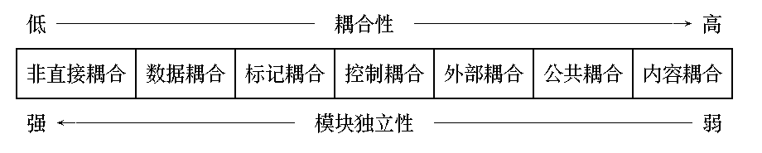
耦合
1.非直接耦合
2.数据耦合
3.特征耦合
4.控制耦合
5.外部耦合
6.公共耦合
7.内容耦合

Slide 29
1-内容耦合
如果一个模块直接访问另一个模块的内部数据；
或者一个模块不通过正常入口转到另一模块内部；
或者两个模块有一部分程序代码重叠；
或者一个模块有多个入口，则两个模块之间就发生了内容耦合。

Slide 30
2-公共耦合
若一组模块都访问同一个公共数据环境，则它们之间的耦合就称为公共耦合。
公共的数据环境可以是全局数据区、共享的通信区、内存的公共覆盖区、任何介质上的文件、物理设备等。
Notes:
如果两个模块共享的数据很多，都通过参数传递可能很不方便，这时可以利用公共环境耦合。

Slide 31
3-外部耦合
若允许一组模块访问同一个全局变量，可称它们为外部耦合。
外部耦合与公共耦合的区别在于在外部耦合中不存在依赖于一个数据结构内部各项的物理安排。
有名公共区
A
B
……
Notes:
一组模块都访问同一全局简单变量而不是同一全局数据结构，而且不是通过参数表传递该全局变量的信息，则称之为外部耦合。

Slide 32
4-控制耦合
如果一个模块通过传送开关、标志、名字等控制信息，明显地控制选择另一模块的功能，就是控制耦合。

Slide 33
5-标记耦合
如果一组模块通过参数表传递记录信息，就是标记耦合。
事实上，这组模块共享了某一数据结构的子结构，而不是简单变量。

Slide 34
6-数据耦合
如果一个模块访问另一个模块时，彼此之间是通过简单数据参数(不是控制参数、公共数据结构或外部变量)来交换输入、输出信息的，则称这种耦合为数据耦合。

Slide 35
7-非直接耦合
如果两个模块之间没有直接关系，它们之间的联系完全是通过主模块的控制和调用来实现的，这就是非直接耦合，这种耦合的模块独立性最强。

Slide 36
模块独立性的意义
在设计软件时应追求尽可能高内聚低耦合的系统
将对这类系统中任一模块的设计、测试和维护相对独立
由于模块间联系较少，错误在模块间传播的可能性也随之变小
模块间的耦合程度直接影响系统的可理解性、可测试性、可靠性和可维护性

Slide 37
第五次课：结构化设计
软件设计的目标和任务
结构化设计的概念与原则
如何结构化设计

Slide 38
结构化设计的主要内容
概要设计
设计软件系统的体系结构（也即软件系统的模块结构）与接口
主要任务是将数据流图映射为软件系统结构图
详细设计：
对概要设计的每一个模块进行数据设计和过程设计
关键点：软件系统的体系结构设计

Slide 39
如何概要设计？ 如何模块化？
结构化分析的结果
分层数据流图
结构化概要设计的结果
系统结构图

Slide 40
系统体系结构的描述工具： 系统结构图
缩写：SC(Structure Chart)
是SD 方法在概要设计中使用的主要表达工具，用来显示软件的组成模块及其调用关系。

Slide 41
结构化概要设计：系统结构图
模块间接口
系统结构图：
模块

Slide 42
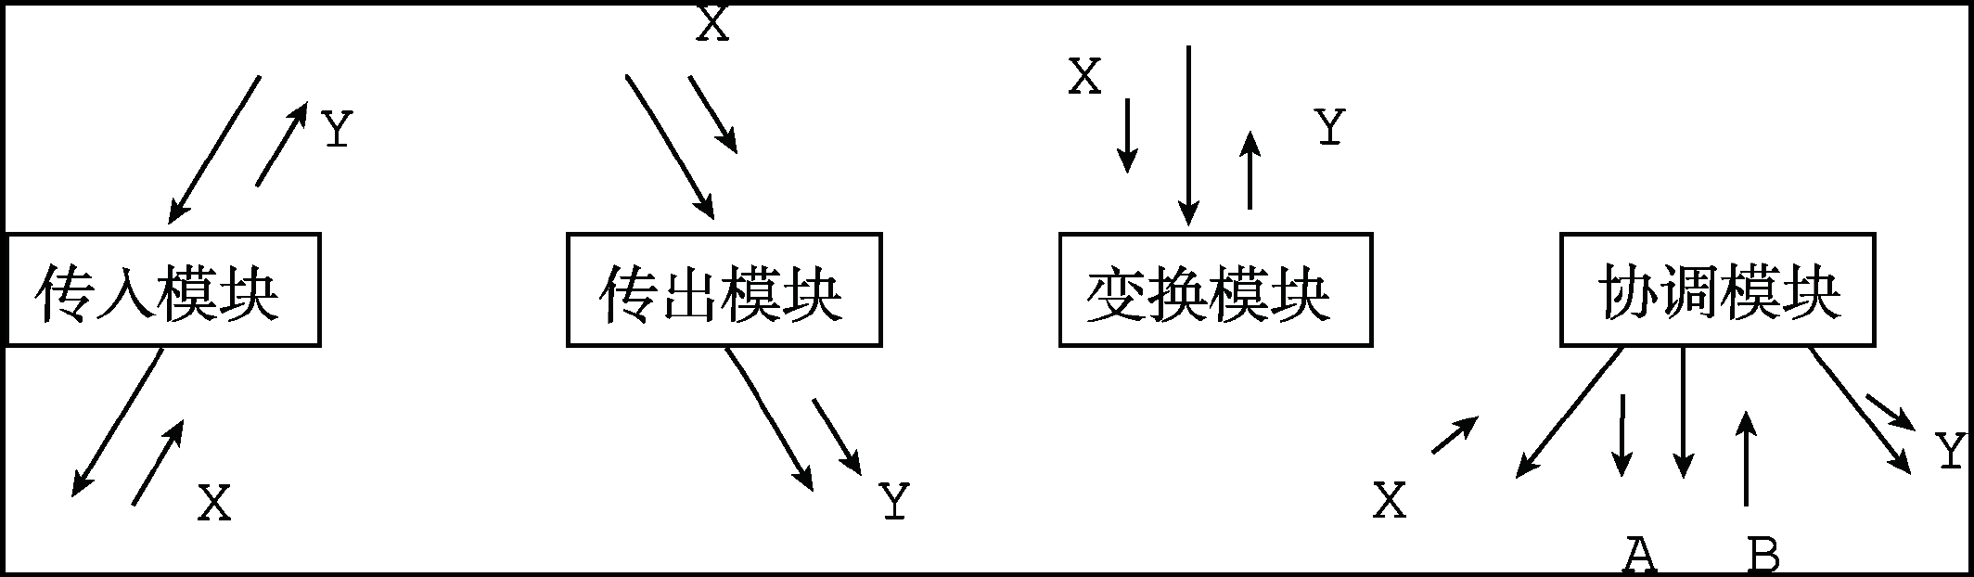
系统结构图：表现形式
用矩形框来表示模块
用带箭头的连线表示模块间的调用关系

Slide 43
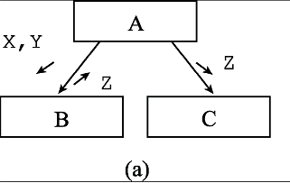
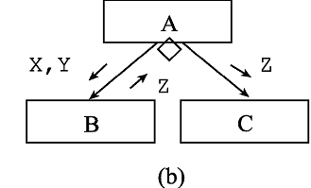
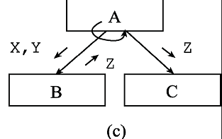
系统结构图：模块间调用关系
简单调用
选择调用
循环调用

Slide 44
两种典型的数据流及其设计
变换型数据流图
事务型数据流图

Slide 45
两种数据流类型—变换型
特征：信息沿输入通路进入系统，同时由外部形式变换成内部形式，进入系统的信息通过变换中心，经加工处理以后再沿输出通路变换成外部形式离开软件系统。
组成：由输入、变换中心和输出三部分组成

Slide 46
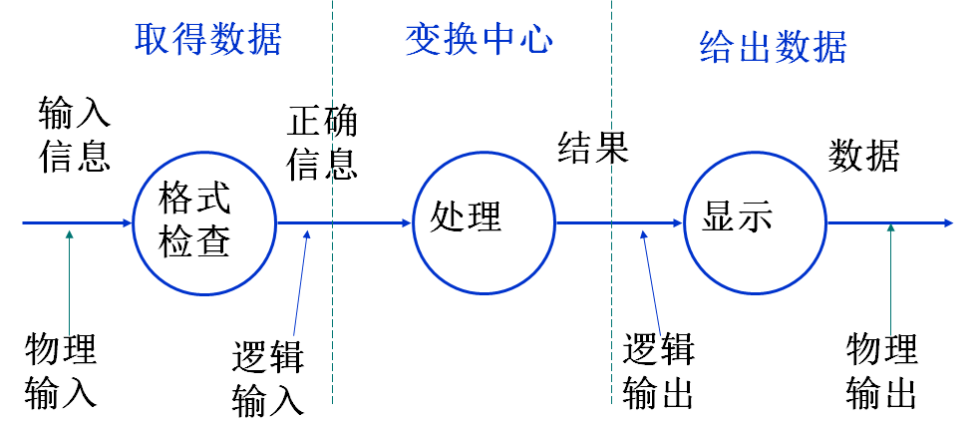

Slide 47
两种数据流类型—事务型
特征：数据沿输入通路到达一个加工T，这个加工根据输入数据的类型在若干个动作序列中选出一个来执行。
加工T 称为事务中心，它完成以下任务：
(1) 接收输入数据(输入数据又称为事务)。
(2) 分析每个事务以确定它的类型。
(3) 根据事务类型选取一条动作路径。

Slide 48
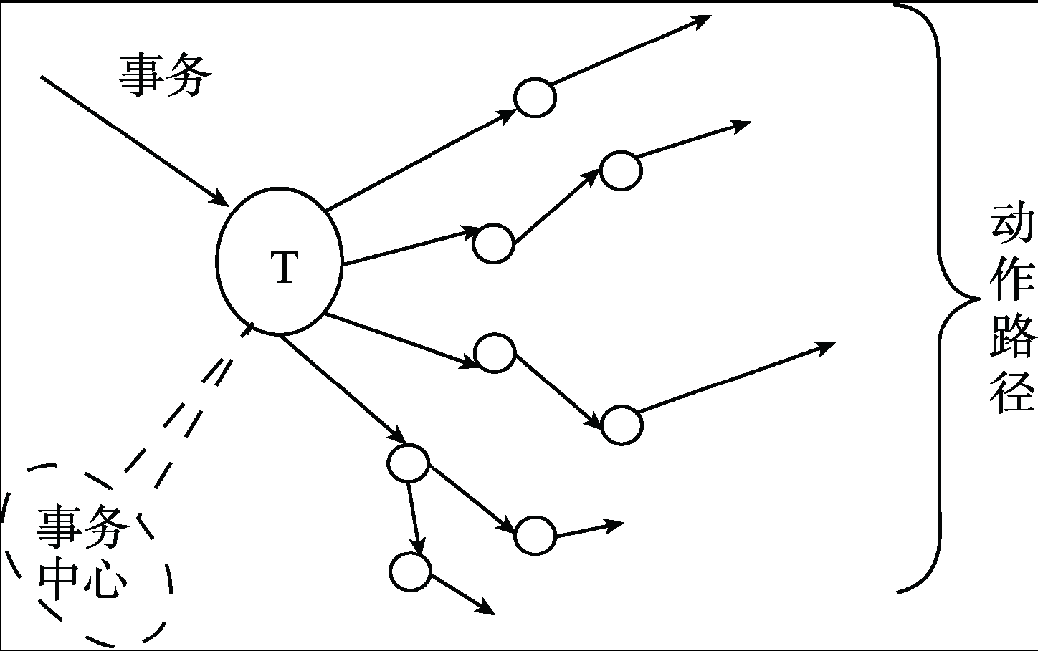

Slide 49
变换型数据流对应的设计：变换分析
变换分析是一系列设计步骤的总称，经过这些步骤把具有变换流特点的数据流图映射成为一个预定义的程序结构模板。
变换分析的步骤：
1. 对DFD 图的分析和划分
2. 进行第一级分解，设计顶层和第一层模块
3. 第二级分解，设计中、下层模块

Slide 50
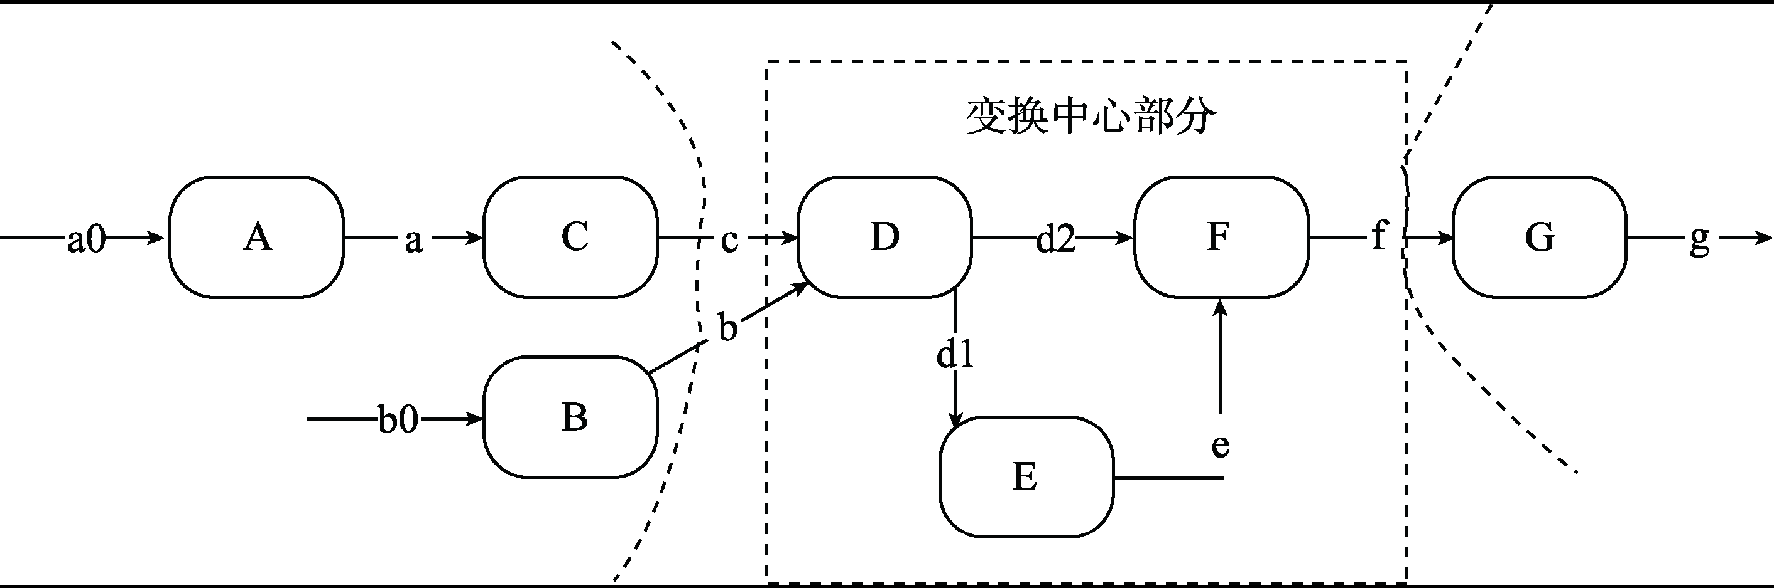
一个例子

Slide 51
1-对DFD 图的分析和划分
首先区分输入流、输出流和变换中心3 个部分，标明数据流的边界。
从三个方面来考虑：
多股数据流汇集的地方往往是系统的变换中心部分。
可以从数据流图的物理输入开始，一步一步向系统中间移动，一直到数据流不再被看成是系统的输入为止，则前一个数据流就是系统的逻辑输入。
从物理输出端开始，一步一步向系统中间移动，就可以找到离物理输出端最远且仍被看成是系统输出的数据流。

Slide 53
2-进行第一级分解，设计顶层和第一层模块
顶层都只有一个用于控制的主模块。
第一层一般包括输入、输出和变换3 个模块
输入模块：其功能是向主模块提供数据；
输出模块：其功能是把主模块提供的数据输出；
变换模块：其功能是把逻辑输入变换成逻辑输出。

Slide 54
1，第一层分解，设计顶层和第一层

Slide 55

3-第二级分解，设计中、下层模块
第二级分解就是把数据流图中的每个加工映射成软件结构中的一个适当的模块。
具体过程：
1，从变换中心的边界开始，逆着输入通路向外移动，把输入通路中每个加工映射成软件结构中输入模块控制下的一个低层次模块；
2，然后沿输出通路向外移动，把输出通路中每个加工映射成直接或间接受输出模块控制的一个低层次模块；
3，最后把变换中心内的每个处理映射成受变换模块控制的一个模块。

Slide 56
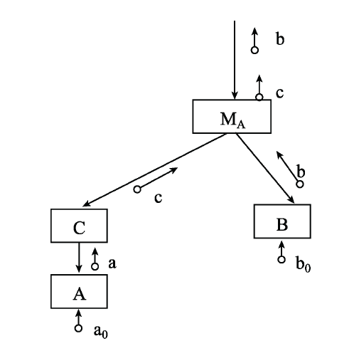
1，第一层分解，设计顶层和第一层
2，第二层分解

Slide 57
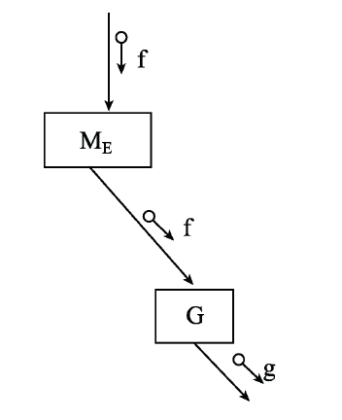
1，第一层分解，设计顶层和第一层
2，第二层分解

Slide 58
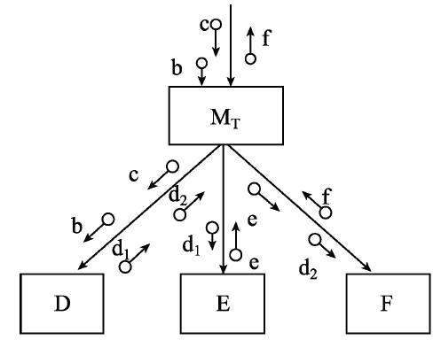
1，第一层分解，设计顶层和第一层
2，第二层分解

Slide 59
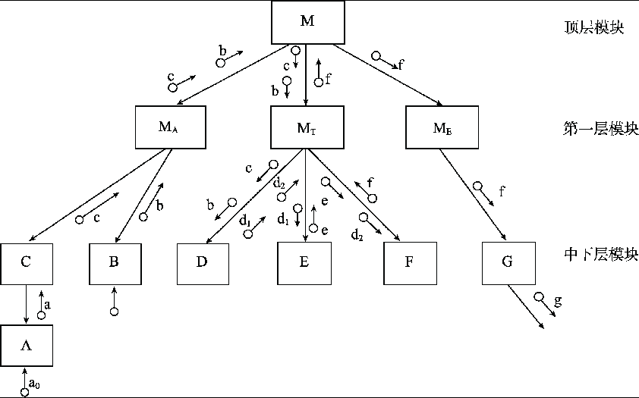

Slide 60
事务型数据流对应的设计：事务分析
事务分析：由事务型数据流图映射为软件结构的过程。

Slide 61
事务分析的具体过程
(1) 确定输入、事务变换和输出路径的集合(划分集合)。
(2) 根据事务的功能设计—个总控模块(设计总控)。
(3) 确定顶层模块和第一层模块(建立映射)。
(4) 继续下层分解(递归自展)。

Slide 62
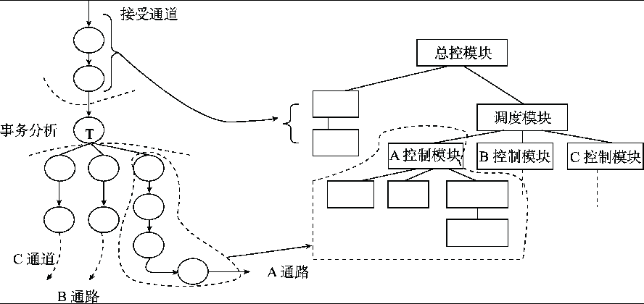

Slide 63
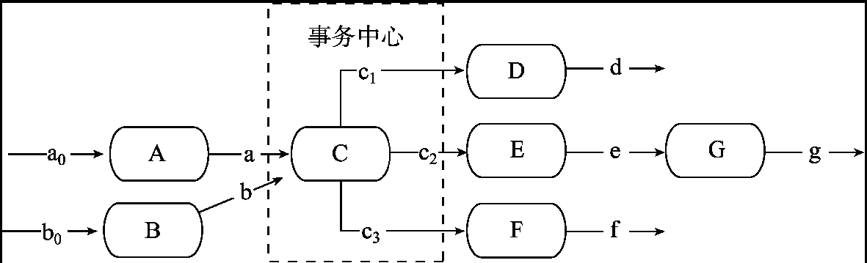
一个例子

Slide 64
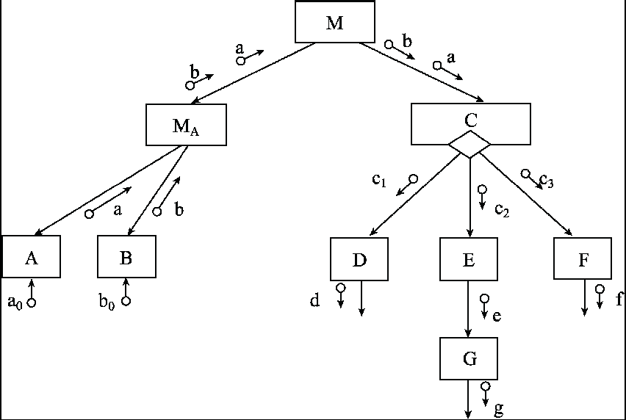

Slide 65
变换-事务混合型分析
变换-事务混合：一个数据流图中既有变换又有事务
分析策略：以一种分析（比如以变换分析）为主，另一种分析为辅

Slide 66
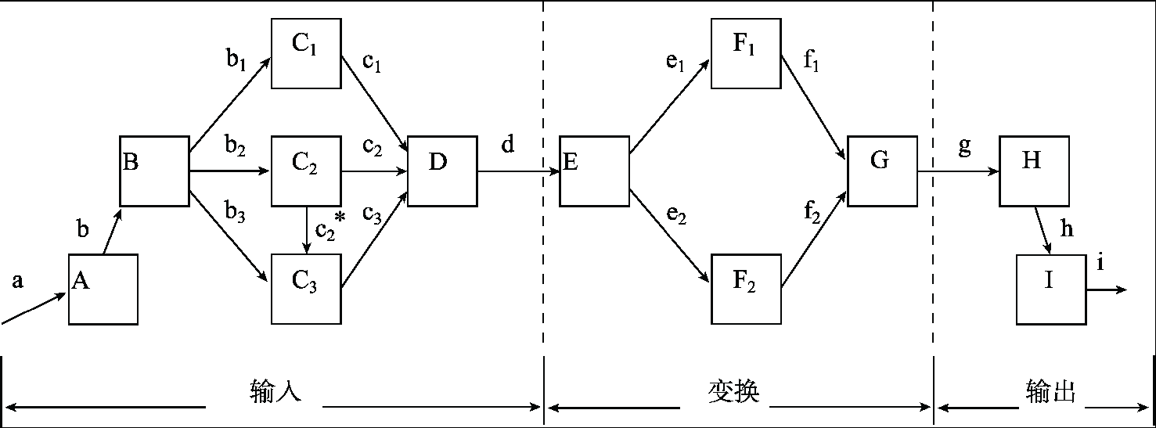
变换-事务混合型分析

Slide 67
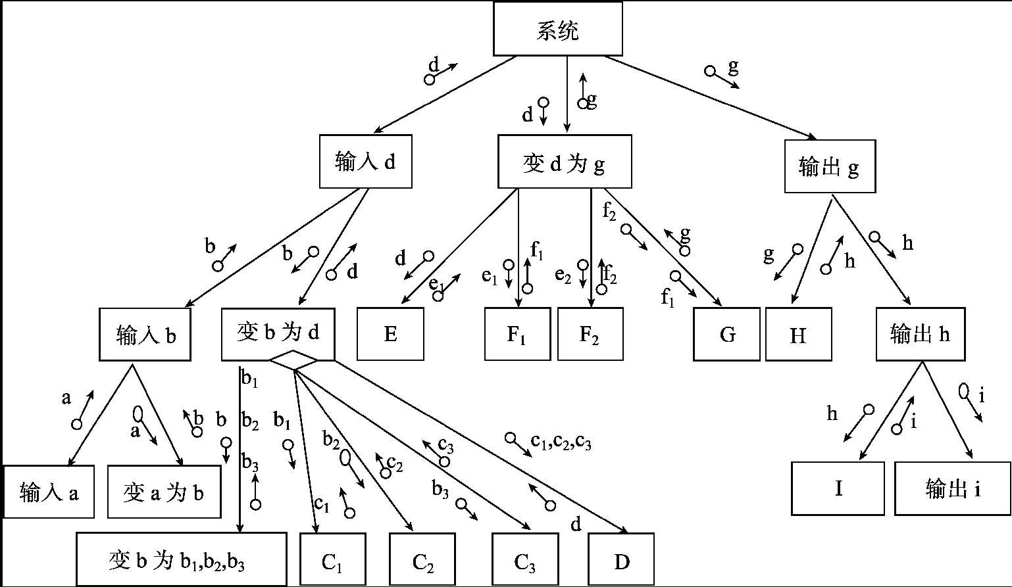

Slide 68
仍然存在的问题
结构化分析的结果
分层数据流图
结构化概要设计的结果
系统结构图

Slide 69
仍然存在的问题
结构化分析的结果
分层数据流图
结构化概要设计的结果
系统结构图
主要策略：
1.每一层的每个过程映射成一个模块
2.子图中的每个过程映射为父图中相应过程对应模块下的子模块

Slide 70
一个例子
某互联网公司为了对当前软件市场上软件所具有的功能特征进行统计分析，欲开发一个文本特征提取系统，其功能大致描述如下：
(1)该系统首先能从互联网上自动爬取指定软件市场上关于软件功能的文本描述。
(2)基于所爬取的软件功能描述文本，该系统要进行预处理，包括分句、分词、判断词性、去停用词。分句是将软件的文本描述分割为一个个自然句子；分词是将每句话分割为不同的词组；判断词性是根据一定的语法规则来判别不同词组所具有的词性；去停用词是去除句子中那些含义有限的介词、连词等词。

Slide 71
一个例子（续）
（3）对文本预处理完成之后，软件文本描述的每个句子就转化成一个词向量。基于该词向量，该系统根据频繁项集挖掘方法提取支持度大于K的频繁词组。支持度是需要用户设定的表明词组是否频繁的一个阈值，而频繁词组则指的是频繁一起出现的一组词。针对所挖掘的频繁词组，该系统进一步判断词组之间的关系，去除那些包含于其它词组的词组。最终所剩下的词组即为潜在的该类别软件所具有的功能特征。

Slide 72
结构化分析：分层数据流图
0层图：

Slide 73
结构化分析：分层数据流图
1层图：

Slide 74
结构化分析：分层数据流图
2层图：

Slide 75
结构化分析：分层数据流图
2层图：

Slide 76
结构化设计：系统结构图
系统结构图：

Slide 77
结构化设计的主要内容
概要设计
设计软件系统的体系结构（也即软件系统的模块结构）与接口
主要任务是将数据流图映射为软件系统结构图
详细设计：
对概要设计的每一个模块进行数据设计和过程设计

Slide 78
详 细 设 计
详细设计就要对软件结构中的每一个模块确定使用的算法或块内数据结构，并用某种选定的表达工具给出清晰的描述。
详细设计的表达工具
程序流程图
盒图
PAD 图
PDL
HIPO 图

Slide 79
小 结
结构化设计主要解决如何将需求分析阶段的DFD 图推导为软件系统结构，并用它提供的结构图描述之。
系统设计时要遵循模块化、自顶向下逐步求精的基本思想。
详细设计着重对各个模块的逻辑进行详细设计。

